Slide 1

Undirstöður hagfræði, 3. útgáfa
2. kafli: VAL Í HEIMI SKORTS
Myndasýning í PowerPoint

Slide 2
YFIRLIT 2. KAFLA
2.1: Hvernig einstaklingar velja út frá tekjubandi sínu
2.2: Framleiðslumöguleikajaðarinn og samfélagslegt val
2.3: Andmæli við hagfræðilega nálgun

Slide 3

Val og fórnarskipti
(Mynd: aðlögun á „College of DuPage Commencement 2018 107“ eftir COD Newsroom/Flickr, CC BY 2.0)
Almennt fylgja hærri laun hærri námsgráðu. Hvers vegna leggja þá ekki fleiri stund á framhaldsnám? Stutta svarið er val og fórnarskipti.

Slide 4
2.1 Hvernig einstaklingar velja út frá tekjubandi sínu
Tekjuband – allar mögulegar samsetningar neysluvara sem einstaklingur hefur efni á, miðað við vöruverð, þegar öllum tekjum er varið; jaðar mengis mögulegra kosta.
Mengi mögulegra kosta – allar mögulegar neyslusamsetningar sem einstaklingur hefur efni á miðað við vöruverð og tekjur sínar (ekki þarf að verja öllum tekjunum).
Hægt er að sýna tekjuband á myndriti þegar verð beggja vara og ráðstöfunarfé eru þekkt.
Þar sem neytendur hafa takmarkaðar tekjur til ráðstöfunar verða þeir að velja milli þarfa sinna og óska.

Slide 5
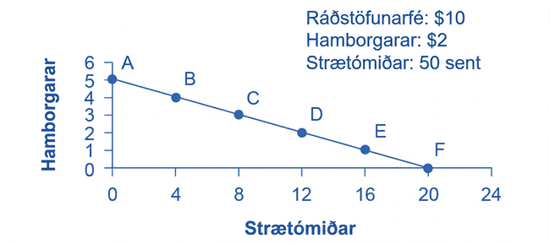
Tekjubandið: neysluval Alphonsos
Hver punktur á tekjubandinu táknar samsetningu hamborgara og strætómiða sem kostar samtals $10, eða sem nemur ráðstöfunarfé Alphonsos.
Hlutfallslegt verð hamborgara og strætómiða ákvarðar halla tekjubandsins.
Með því að fórna einum hamborgara fást fjórir strætómiðar.
Mengi mögulegra kosta nær yfir alla punkta á tekjubandinu og innan þess; þeir sýna samsetningar hamborgara og strætómiða sem Alphonso hefur efni á.
Alphonso hefur ekki efni á punktum utan tekjubandsins, því slíkar samsetningar kosta meira en ráðstöfunarfé hans leyfir.

Slide 6
Hugtakið fórnarkostnaður
Fórnarkostnaður segir til um hverju fólk þarf að fórna til að öðlast það sem það sækist eftir.
  Kostnaður við eitt er glatað tækifæri til að gera eða neyta einhvers annars.
  Fórnarkostnaður er verðmæti næstbesta valkostarins.
  Ein af grundvallarreglum hagfræðinnar er að sérhverju vali fylgir fórnarkostnaður.
Fórnarkostnaður eins hamborgara fyrir Alphonso er þeir fjórir strætómiðar sem hann þarf að fórna.

Slide 7
Fórnarkostnaður ákvarðaður
Í mörgum tilvikum er eðlilegt að líta á verðið sem fórnarkostnað.
  Dæmi: Ef frændi þinn kaupir nýtt reiðhjól fyrir $300 mæla þessir $300 hversu mikilli „annarri neyslu“ hann hefur fórnað.
Stundum endurspeglar dollaraverðið ekki raunverulegan fórnarkostnað, til dæmis þegar tímakostnaður kemur við sögu.
  Dæmi: Háskólanám
    Beinn útlagður kostnaður við háskólanám felur meðal annars í sér skólagjöld, námsbækur, húsnæði, fæði og annan kostnað.
    Þar að auki er ekki hægt að sinna launuðu starfi á meðan setið er í kennslustundum eða stundað nám.
    Háskólanám hefur því bæði í för með sér beinan útlagðan kostnað og fórnarkostnað vegna tapaðra atvinnutekna.

Slide 8
Dæmi um fórnarkostnað
Umræðuspurning: Hver er fórnarkostnaður þess að …
  kaupa bíl í stað þess að taka hann á leigu?
  fjárfesta með ólíkum hætti (t.d. á sparnaðarreikningum, í bundnum innlánum, verðbréfasjóðum eða hlutabréfum)?
  borða úti í stað þess að elda heima?
  ganga eða nota almenningssamgöngur?

Slide 9
Jaðarákvarðanir og minnkandi jaðarnyt
Jaðargreining – mat á ávinningi og kostnaði þess að velja örlítið meira eða minna af tiltekinni vöru.
Nyt – ánægja, gagn eða verðmæti sem fæst af neyslu vöru og þjónustu.
Lögmálið um minnkandi jaðarnyt – eftir því sem einstaklingur fær meira af vöru minnka jaðarnytin af hverri viðbótareiningu hennar.
  Dæmi – fyrsta pítsusneiðin veitir meiri ánægju en sú sjötta.

Slide 10
Sokkinn kostnaður
Sokkinn kostnaður – kostnaður sem þegar hefur fallið til og fæst ekki endurheimtur.
Bæði einstaklingum og fyrirtækjum getur reynst erfitt að sætta sig við sokkinn kostnað.
  Dæmi – Fyrirtæki á erfitt með að hætta við nýja vöru sem selst illa vegna þess hve miklu fé var varið í þróun hennar og markaðssetningu.
Lærdómurinn af sokknum kostnaði er að líta fram hjá fyrri mistökum og byggja ákvarðanir á því sem gerist í framtíðinni.

Slide 11
2.2 Framleiðslumöguleikajaðarinn og samfélagslegt val
Framleiðslumöguleikajaðar (FMJ) – línurit sem sýnir þær framleiðsluhagkvæmu samsetningar tveggja afurða sem hagkerfi getur framleitt með tiltækum aðföngum.
Halli framleiðslumöguleikajaðarins sýnir fórnarkostnaðinn.

Slide 12
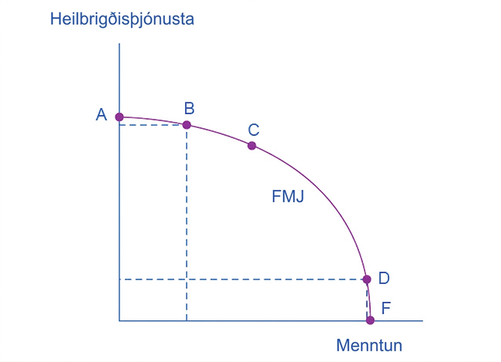
Framleiðslumöguleikajaðar heilbrigðisþjónustu og menntunar
Þessi framleiðslumöguleikajaðar sýnir fórnarskiptin milli þess að verja aðföngum samfélagsins til heilbrigðisþjónustu eða menntunar.
Við A fara öll aðföng til heilbrigðisþjónustu en við B fer mestur hluti þeirra til heilbrigðisþjónustu.
Við D fer mestur hluti aðfanganna til menntunar en við F fara öll aðföng til menntunar.

Slide 13
Framleiðslumöguleikajaðar heilbrigðisþjónustu og menntunar
(framhald 1)
Samfélagið getur valið hvaða samsetningu heilbrigðisþjónustu og menntunar sem er á framleiðslumöguleikajaðrinum.
Það ræður ekki yfir nægum aðföngum til að framleiða utan FMJ.
Þar sem FMJ hallar niður frá vinstri til hægri getur samfélagið aðeins aukið menntun með því að draga úr heilbrigðisþjónustu.

Slide 14
Framleiðslumöguleikajaðar heilbrigðisþjónustu og menntunar
(framhald 2)
Sveigja FMJ sýnir að þegar auknum aðföngum er varið til menntunar, frá vinstri til hægri eftir lárétta ásnum, er ávinningurinn fyrst töluverður en minnkar smám saman.
Þegar auknum aðföngum er hins vegar varið til heilbrigðisþjónustu, neðan frá og upp eftir lóðrétta ásnum, er ávinningurinn sömuleiðis fyrst töluverður en minnkar síðan smám saman.

Slide 15
Lögun FMJ og lögmálið um minnkandi jaðarafrakstur
Lögmálið um minnkandi jaðarafrakstur – jaðarávinningur minnkar eftir því sem sífellt meiri aðföng bætast við framleiðslu vöru eða þjónustu.
  Lögmálið um minnkandi jaðarnyt er sértækara tilvik lögmálsins um minnkandi jaðarafrakstur.

Slide 16
Munur á tekjubandi og FMJ
Tveir meginmunir á tekjubandi og FMJ:
1) Tekjubandið er bein lína.
    Halli þess ræðst af föstu hlutfallsverði varanna tveggja og breytist því ekki.
    FMJ er boginn vegna lögmálsins um minnkandi jaðarafrakstur og hallinn er því mismunandi eftir því hvar á jaðrinum er litið.
2) Engar tilteknar tölur eru á ásum FMJ.
    Ekki er vitað nákvæmlega hve miklum aðföngum hið ímyndaða hagkerfi ræður yfir.

Slide 17
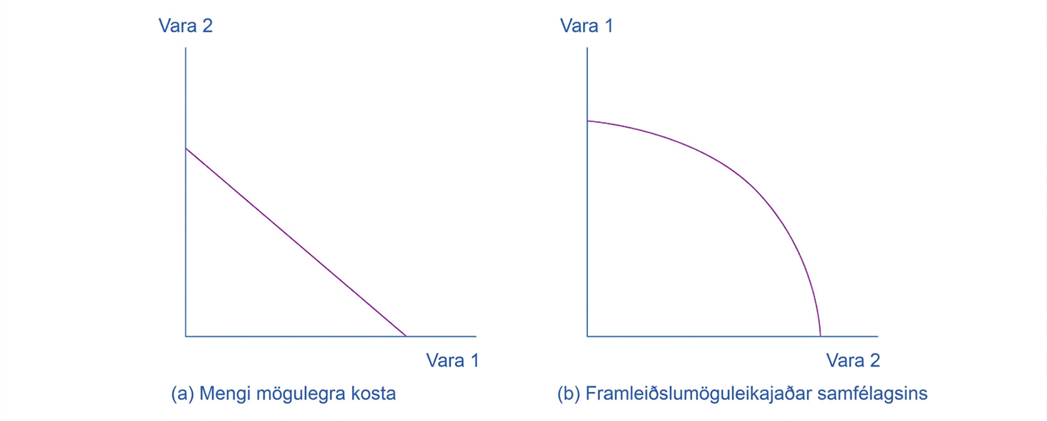
Líkindi tekjubands og FMJ
Bæði tekjubandið og framleiðslumöguleikajaðar samfélagsins (FMJ) sýna þær skorður sem einstakir neytendur og samfélagið í heild búa við.
Bæði línuritin sýna að aukið magn annarrar vörunnar krefst þess að minna verði framleitt eða keypt af hinni.

Slide 18
Framleiðsluhagkvæmni og hagkvæm úthlutun
Framleiðsluhagkvæmni – þegar ómögulegt er að framleiða meira af einni vöru (eða þjónustu) án þess að draga úr framleiddu magni annarrar vöru (eða þjónustu).
Sérhvert val innan FMJ er framleiðsluóhagkvæmt, því þar er unnt að framleiða meira af annarri vörunni, hinni vörunni eða báðum.
Hagkvæm úthlutun – þegar samsetning framleiddra gæða samsvarar þeirri samsetningu sem samfélagið helst kýs

Slide 19
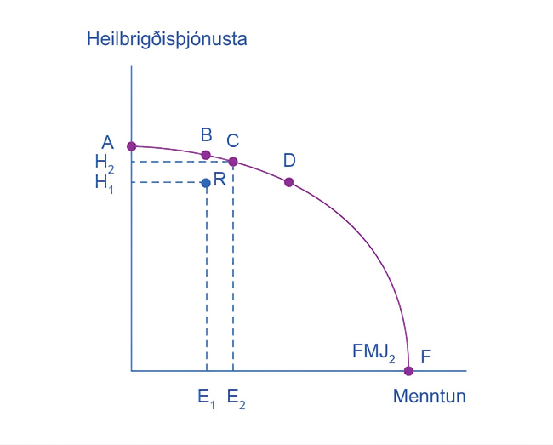
Framleiðslumöguleikajaðar heilbrigðisþjónustu og menntunar – framhald
Framleiðsluhagkvæmni –
  Allir valkostir á tilteknum framleiðslumöguleikajaðri, svo sem B, C og D, fela í sér framleiðsluhagkvæmni.
  R felur hana ekki í sér, því punkturinn liggur innan framleiðslumöguleikajaðarins og því eru ekki öll aðföng nýtt.

Slide 20
Framleiðslumöguleikajaðar og samanburðaryfirburðir
Hve mikið land ákveður að framleiða af tiltekinni vöru ræðst af kostnaði við framleiðsluna samanborið við kaup frá öðru landi.
Fórnarkostnaður landa við framleiðslu tiltekinnar vöru er oft mismunandi vegna ólíks loftslags, landfræðilegra aðstæðna, tækni eða færni.
Samanburðaryfirburðir – þegar land getur framleitt vöru með lægri fórnarkostnaði en annað land.

Slide 21
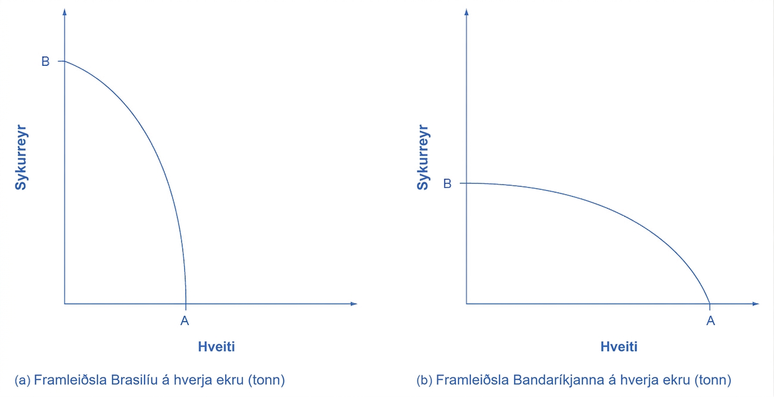
Framleiðslumöguleikajaðar og samanburðaryfirburðir (framhald)
Framleiðslumöguleikajaðar Bandaríkjanna er flatari en jaðar Brasilíu. Það gefur til kynna að fórnarkostnaður hveitis, mældur í sykurreyr, sé lægri í Bandaríkjunum en í Brasilíu.
Fórnarkostnaður sykurreyrs er hins vegar lægri í Brasilíu.
Bandaríkin hafa samanburðaryfirburði í framleiðslu á hveiti og Brasilía hefur samanburðaryfirburði í framleiðslu á sykurreyr.

Slide 22
2.3 Andmæli við hagfræðilega nálgun
Andmæli við hagfræðilegri nálgun á ákvarðanatöku:
1) Einstaklingar, fyrirtæki og samfélagið hegða sér ekki í samræmi við hagfræðilegan hugsunarhátt.
  Þó er eðlilegt, sem fyrstu nálgun, að greina hegðun þeirra með aðferðum hagfræðinnar.
  Nánar verður fjallað um þetta síðar í kaflanum um val neytenda.

Slide 23
Andmæli við hagfræðilega nálgun
Andmæli við hagfræðilegri nálgun á ákvarðanatöku:
2) Einstaklingar, fyrirtæki og samfélagið ættu ekki að hegða sér með þessum hætti.
  Hagfræðilega nálgunin:
    Lýsir fólki sem eiginhagsmunasinnuðu, en hagfræði er ekki siðferðisleg leiðsögn.
    Leitast við að lýsa efnahagslegri hegðun eins og hún er í raun.
    Notar lýsandi staðhæfingar, sem lýsa heiminum eins og hann er. Slíkar staðhæfingar eru staðreyndabundnar.
    Reynir að forðast gildisstaðhæfingar, sem lýsa því hvernig heimurinn ætti að vera. Slíkar staðhæfingar byggjast á huglægu mati og skoðunum.

Slide 24
Andmæli við hagfræðilega nálgun (framhald)
Ósýnilega höndin – sú hugmynd að eiginhagsmunadrifin hegðun einstaklinga geti leitt til jákvæðrar samfélagslegrar niðurstöðu
  Sett fram í riti Adams Smith Auðlegð þjóðanna.
Neytendur hvetja fyrirtæki til að bjóða vörur og þjónustu sem mæta þörfum þeirra.
Eigingjarnar athafnir einstaklinga geta stuðlað að aukinni velferð samfélagsins.
Eiginhagsmunir í hagfræði þýða ekki að eiginhagsmunir ráði á öllum sviðum lífsins.

Slide 25
Notkunarleyfi
Þetta ítarefni frá OpenStax er © Rice University og gefið út samkvæmt alþjóðlega CC BY-NC-SA 4.0 leyfinu. Aðeins má afrita það eða breyta því í tilgangi sem ekki er viðskiptalegs eðlis, en geta verður OpenStax og Rice University sem rétthafa og tilgreina allar breytingar. Öllum aðlöguðum útgáfum skal deilt með sams konar leyfi.

